Slide 1


Slide 2
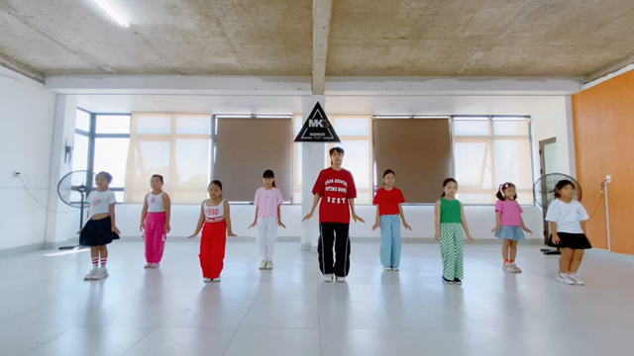

Slide 3

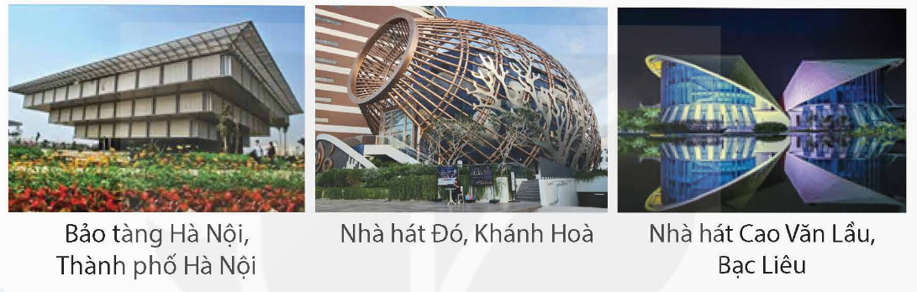
Mỗi công trình kiến trúc dưới đây có điểm gì độc đáo?

Slide 4
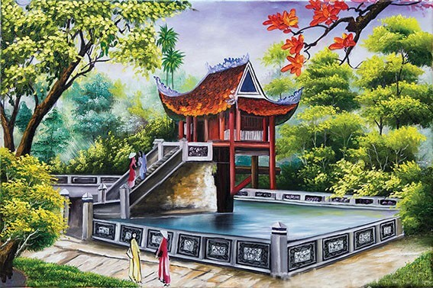






Slide 5



Slide 6


Slide 7


Ở quận Ba Đình – trung tâm Thủ đô Hà Nội – có một ngôi chùa được xây dựng năm 1049, thời vua Lý Thái Tông. Đó là chùa Một Cột.
Tên chùa đã gợi ra nét kiến trúc độc nhất vô nhị: Chùa ngự trên một cột đá tròn. Tám thanh gỗ bao quanh trụ đá giống hình đài sen, tạo thành giá đỡ vững chãi cho ngôi chùa. Nhìn từ xa, chùa Một Cột tựa đoá sen khổng lồ vươn lên từ mặt nước, bình yên đón ánh mặt trời. Vì thế, ban đầu chùa có tên gọi là Liên Hoa Đài.
Bên cạnh nét độc đáo kể trên, chùa Một Cột còn mang nét đẹp cổ kính của kiến trúc Á Đông. Nóc chùa được trang trí hai con rồng chầu mặt nguyệt. Chùa có bốn mái cong cong mềm mại. Ngôi chùa càng thêm nổi bật giữa khung cảnh cây cối xanh tươi và hồ nước yên bình.
Chùa Một Cột – di tích văn hoá vô giá – đã trở thành một biểu tượng của Thủ đô Hà Nội. Năm 2012, chùa được Tổ chức Kỉ lục châu Á xác nhận là “Ngôi chùa có kiến trúc độc đáo nhất châu Á”.

Slide 8





Từ đầu đến chùa Một Cột.
Tiếp theo đến Liên Hoa Đài.
Tiếp theo đến hồ nước yên bình
Còn lại

Slide 9

Ở quận Ba Đình – trung tâm Thủ đô Hà Nội – có một ngôi chùa được xây dựng năm 1049, thời vua Lý Thái Tông. Đó là chùa Một Cột.
Tên chùa đã gợi ra nét kiến trúc độc nhất vô nhị: Chùa ngự trên một cột đá tròn. Tám thanh gỗ bao quanh trụ đá giống hình đài sen, tạo thành giá đỡ vững chãi cho ngôi chùa. Nhìn từ xa, chùa Một Cột tựa đoá sen khổng lồ vươn lên từ mặt nước, bình yên đón ánh mặt trời. Vì thế, ban đầu chùa có tên gọi là Liên Hoa Đài.
Bên cạnh nét độc đáo kể trên, chùa Một Cột còn mang nét đẹp cổ kính của kiến trúc Á Đông. Nóc chùa được trang trí hai con rồng chầu mặt nguyệt. Chùa có bốn mái cong cong mềm mại. Ngôi chùa càng thêm nổi bật giữa khung cảnh cây cối xanh tươi và hồ nước yên bình.
Chùa Một Cột – di tích văn hoá vô giá – đã trở thành một biểu tượng của Thủ đô Hà Nội. Năm 2012, chùa được Tổ chức Kỉ lục châu Á xác nhận là “Ngôi chùa có kiến trúc độc đáo nhất châu Á”.

Slide 10

độc nhất
cổ kính
giá đỡ
rồng chầu
vững chãi

Slide 11

Năm 2012, chùa được Tổ chức Kỉ lục châu Á/ xác nhận là/ “Ngôi chùa/ có kiến trúc độc đáo/ nhất châu Á”.

Slide 12


Ngự
được đặt lên một cách trang trọng
đài hoa sen.
Liên Hoa Đài
đài hoa sen

Slide 13
Độc nhất vô nhị
Có một không hai, rất hiếm
Thành tích cao nhất, trước nay chưa đạt được
Kỉ lục

Slide 14
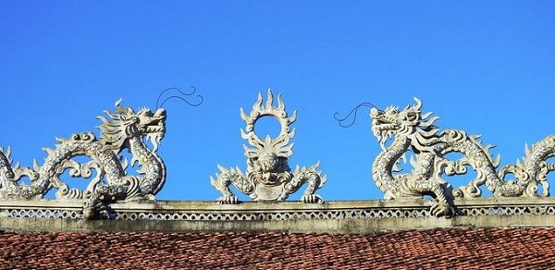
Hai con rồng chầu mặt nguyệt
Đôi rồng uốn lượn đối diện nhau, mặt trăng ở giữa, còn gọi là “lưỡng long chầu nguyệt”

Slide 15

Ở quận Ba Đình – trung tâm Thủ đô Hà Nội – có một ngôi chùa được xây dựng năm 1049, thời vua Lý Thái Tông. Đó là chùa Một Cột.
Tên chùa đã gợi ra nét kiến trúc độc nhất vô nhị: Chùa ngự trên một cột đá tròn. Tám thanh gỗ bao quanh trụ đá giống hình đài sen, tạo thành giá đỡ vững chãi cho ngôi chùa. Nhìn từ xa, chùa Một Cột tựa đoá sen khổng lồ vươn lên từ mặt nước, bình yên đón ánh mặt trời. Vì thế, ban đầu chùa có tên gọi là Liên Hoa Đài.
Bên cạnh nét độc đáo kể trên, chùa Một Cột còn mang nét đẹp cổ kính của kiến trúc Á Đông. Nóc chùa được trang trí hai con rồng chầu mặt nguyệt. Chùa có bốn mái cong cong mềm mại. Ngôi chùa càng thêm nổi bật giữa khung cảnh cây cối xanh tươi và hồ nước yên bình.
Chùa Một Cột – di tích văn hoá vô giá – đã trở thành một biểu tượng của Thủ đô Hà Nội. Năm 2012, chùa được Tổ chức Kỉ lục châu Á xác nhận là “Ngôi chùa có kiến trúc độc đáo nhất châu Á”.

Slide 16

Ở quận Ba Đình – trung tâm Thủ đô Hà Nội – có một ngôi chùa được xây dựng năm 1049, thời vua Lý Thái Tông. Đó là chùa Một Cột.
Tên chùa đã gợi ra nét kiến trúc độc nhất vô nhị: Chùa ngự trên một cột đá tròn. Tám thanh gỗ bao quanh trụ đá giống hình đài sen, tạo thành giá đỡ vững chãi cho ngôi chùa. Nhìn từ xa, chùa Một Cột tựa đoá sen khổng lồ vươn lên từ mặt nước, bình yên đón ánh mặt trời. Vì thế, ban đầu chùa có tên gọi là Liên Hoa Đài.
Bên cạnh nét độc đáo kể trên, chùa Một Cột còn mang nét đẹp cổ kính của kiến trúc Á Đông. Nóc chùa được trang trí hai con rồng chầu mặt nguyệt. Chùa có bốn mái cong cong mềm mại. Ngôi chùa càng thêm nổi bật giữa khung cảnh cây cối xanh tươi và hồ nước yên bình.
Chùa Một Cột – di tích văn hoá vô giá – đã trở thành một biểu tượng của Thủ đô Hà Nội. Năm 2012, chùa được Tổ chức Kỉ lục châu Á xác nhận là “Ngôi chùa có kiến trúc độc đáo nhất châu Á”.

Slide 17


Slide 18


Chùa Một Cột ở đâu và được xây dựng vào năm nào?
Chùa Một Cột ở quận Ba Đình – trung tâm Thủ đô Hà Nội, được xây dựng năm 1049, thời vua Lý Thái Tông.

Slide 19

Vì sao chùa có tên là Một Cột và Liên Hoa Đài? Theo em, điều gì khiến chùa Một Cột được xem là “ngôi chùa có kiến trúc độc đáo nhất châu Á”?
Chùa có tên là Một Cột vì chùa ngự trên một cột đá tròn. Tám thanh gỗ bao quanh trụ đá giống hình đài sen, tạo thành giá đỡ vững chãi cho ngôi chùa. Nhìn từ xa, chùa Một Cột tựa đoá sen khổng lồ vươn lên từ mặt nước, bình yên đón ánh mặt trời. Vì thế, ban đầu chùa có tên gọi là Liên Hoa Đài.
Chùa Một Cột được xem là “ngôi chùa có kiến trúc độc đáo nhất châu Á” vì bên cạnh nét độc đáo kể trên, chùa Một Cột còn mang nét đẹp cổ kính của kiến trúc Á Đông. Nóc chùa được trang trí hai con rồng chầu mặt nguyệt. Chùa có bốn mái cong cong mềm mại. Ngôi chùa càng thêm nổi bật giữa khung cảnh cây cối xanh tươi và hồ nước yên bình.

Slide 20

Trong bài đọc, em ấn tượng nhất với thông tin nào? Vì sao?
Trong bài đọc, em ấn tượng nhất với thông tin ban đầu chùa có tên là Liên Hoa Đài. Vì trước đây, em mới chỉ biết chùa có tên là chùa Một Cột.

Slide 21

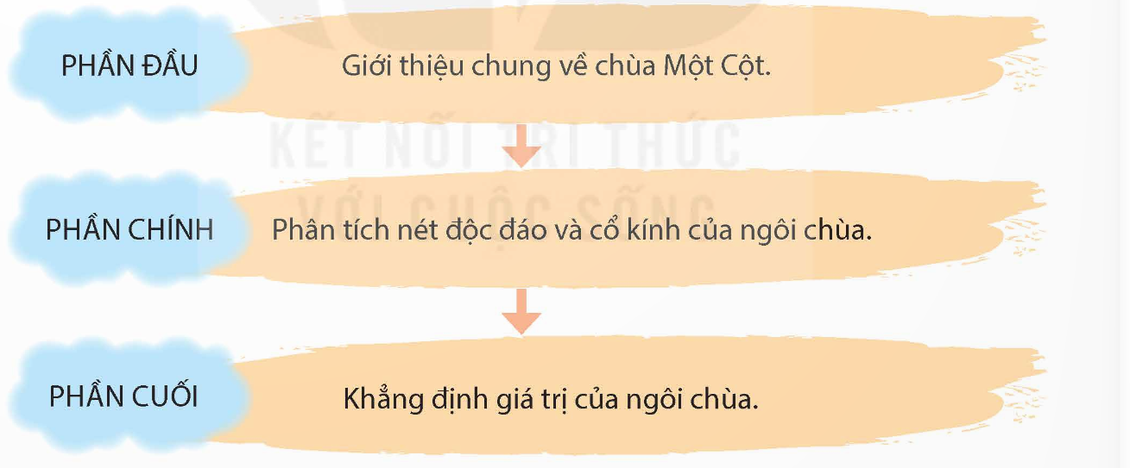
Tóm tắt bài đọc theo gợi ý sau:

Slide 22
Chùa Một Cột là ngôi chùa ở Hà Nội, xây dựng vào năm 1049, thời vua Lý Thái Tông. Chùa mang nét độc đáo, được xây dựng trên một cột đá tròn, tám thanh gỗ làm giá đỡ xung quanh. Nhìn chùa trông giống với một đoá sen khổng lồ, nên người ta gọi là Liên Hoa Đài. Chùa có kiến trúc cổ kính của Á Đông. Nóc chùa có rồng chầu mặt nguyệt, mái cong mềm mại, quanh chùa yên bình, cây cối xanh tươi. Chùa đã trở thành một biểu tượng của Thủ đô Hà Nội và được Tổ chức Kỉ lục châu Á xác nhận là “Ngôi chùa có kiến trúc độc đáo nhất châu Á”.

Slide 23






Bài đọc nói với chúng ta về điều gì? Chọn câu trả lời dưới đây hoặc nếu ý kiến của em.
Kiến trúc độc đáo của chùa Một Cột.
Nguồn gốc những cái tên của chùa Một Cột.
Giá trị văn hoá của chùa Một Cột trong đời sống chúng ta.

Slide 24


Ngôi chùa độc đáo với cách thiết kế, những chi tiết ẩn hiện mang tính cổ kính, lưu giữ văn hoá – trở thành biểu tượng quốc hoa Liên Hoa Đài Việt Nam.

Slide 25


Slide 26

Tên chùa đã gợi ra nét kiến trúc độc nhất vô nhị: Chùa ngự trên một cột đá tròn. Tám thanh gỗ bao quanh trụ đá giống hình đài sen, tạo thành giá đỡ vững chãi cho ngôi chùa. Nhìn từ xa, chùa Một Cột tựa đoá sen khổng lồ vươn lên từ mặt nước, bình yên đón ánh mặt trời. Vì thế, ban đầu chùa có tên gọi là Liên Hoa Đài.

Slide 27
Giọng đọc
Đọc diễn cảm, nhấn giọng vào những từ ngữ thể hiện thông tin quan trọng, thể hiện niềm tự hào về công trình kiến trúc chùa Một Cột.

Slide 28

THI ĐỌC DIỄN CẢM

Slide 29


Slide 30


- Đọc lại bài và trả lời câu hỏi.
- Chuẩn bị bài “ Luyện tập về Kết từ.”

Slide 31


